Slide 1






Canción: Y tu te vas
Imágenes Google
Interprete Chayanne

Slide 2


Slide 3


Slide 4

Y tu, te vas amor y no me queda nada.. Y tu, y tu te vas, y tu te vas amor y no me queda nada..Y tu, te vas amor y no me queda nada..

Slide 5

Nunca imagine, la vida sin ti, en todo lo Que me plantee, siempre.. estabas tu.. Solo tu sabes bien, quien soy.. De donde Vengo, y a donde voy..

Slide 6

Nunca te he mentido, nunca te he escondido, Nada, siempre me tuviste cuando me Necesitabas, nadie mejor que tu, sabrá.. Que Di todo lo que pude dar…

Slide 7


Ohh.Y ahora tu, te vas, así como si nada, Acortándome la vida, agachando la mirada, y tu vas, y yo..

Slide 8
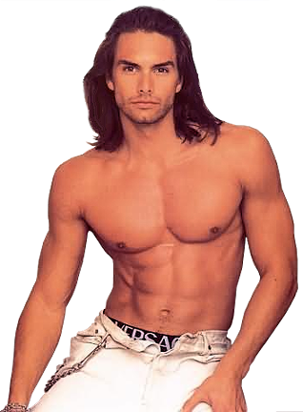

me pierdo entre la nada, donde Quedan las palabras, y el amor que me Jurabas, y tu te vas, ohhhh

Slide 9

Si es que te he fallado, dime como, Y cuando, y a sido..si es que te has cansado, Y ahora me, echas al olvido,

Slide 10


No habrá nadie que te amará, así como Como yo te puedo amar…

Slide 11

Oh.. Y ahora tu. te vas, así como si nada, Acortándome la vida, agachando la mirada, Y tu te vas.. Y yo…

Slide 12

Me pierdo entre la nada, donde quedan las palabras, y el amor que me jurabas, y tu te vas, ohhhhhhhh

Slide 13


Por mas que busco, no encuentro razón, Por mas que intento, no puedo olvidar, Eres como, una llama que arde en el Fondo de mi corazón…..

Slide 14

Y, tu te vas, ohhho , y ahora tu, te vas, así como Si nada, acortándome la vida, agachando la Mirada y tu te vas….

Slide 15

Y tu te vas amor y no me queda nada, nada, nada, nada, nada, y tu te vas…y tu te vas, como si nada, acortándome la vida, agachando la mirada,

Slide 16

Y tu, y tu te vas, y tu te vas, amor y no me queda nada, nada, y tu te vas y tu te vas amor y no me queda nada, nada, y tu, te vas,

Slide 17

Y tu te vas amor y no me queda nada, nada, y tu, y tu te vas, y tu te vas amor y no me queda nada, nada, nada, y tu te vas amor y no me queda nada, nada, nada nada, y tu te vas amor y no me queda nada, nada

Slide 18



Y tu te vas amor, y no me queda nada, nada, nada, nada, nada, nada…

Slide 19



Accede a la sección que desees desde aquí:
Propia Creación
De la Red
Dedicatorias | Fechas Especiales | Graciosos
Historia y Arte | Lugares | Musicales
Naturaleza y Ciencias | Política | Reflexión
Religiosos | Románticos | Salud
Dedicatorias | Fechas Especiales | Graciosos
Historia y Arte | Lugares | Musicales
Naturaleza y Ciencias | Política | Reflexión
Religiosos | Románticos | Salud
Si deseas recibir pps periódicamente en tu correo electrónico subscríbete aquí:

